Slide 1
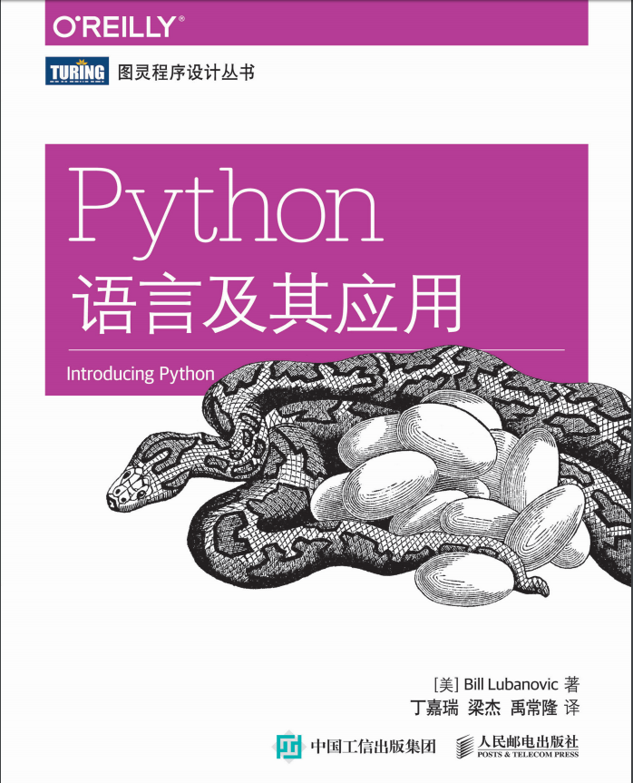

Slide 2
7
向高手一样
玩转数据

Slide 3

7.1 文本字符串

Slide 4
7.1 文本字符串
世界上现存的字符远远超过了 ASCII 所能支持的 128 个，为了支持更多的字母及符号，人们发明了Unicode 编码。
Unicode 为每个字符赋予了一个特殊的数字编码，这些编码与具体平台、程序、 语言均无关。
Unicode 为每个字符赋予了一个特殊的数字编码，这些编码与具体平台、程序、 语言均无关。

Slide 5
7.1 文本字符串
Python 中的 unicodedata 模块提供了下面两个方向的转换函数：
• lookup()——接受不区分大小写的标准名称，返回一个 Unicode 字符；
• name()——接受一个 Unicode 字符，返回大写形式的名称。

Slide 6
7.1 文本字符串
>>> def unicode_test(value):
... import unicodedata
... name = unicodedata.name(value)
... value2 = unicodedata.lookup(name)
... print('value="%s", name="%s", value2="%s"' % (value, name, value2))
用一些字符来测试一下吧。首先试一下纯 ASCII 字符：
>>> unicode_test('A')
value="A", name="LATIN CAPITAL LETTER A", value2="A"

Slide 7
7.1 文本字符串
Unicode 货币字符：
>>> unicode_test('\u00a2')
value=“& ", name="CENT SIGN", value2=“& "
另一个 Unicode 货币字符：
>>> unicode_test('\u20ac') value="€",
name="EURO SIGN", value2="€"

Slide 8
7.1 文本字符串
唯一可能遇到的问题来源于使用的字体自身的限制。没有任何一种字体涵盖了所 有 Unicode 字符，当缺失对应字符的图片时，会以占位符的形式显示
现在，可以通过字符名称或者编码值来指定 café 这个词了：
>>> place = 'caf\u00e9'
>>> place
'café'
>>> place = 'caf\N{LATIN SMALL LETTER E WITH ACUTE}'
>>> place
'café'

Slide 9
7.1 文本字符串
2. 使用UTF-8编码和解码
当需要与外界进行数据交互时则需要完成两件事情：
• 将字符串编码为字节；
• 将字节解码为字符串。

Slide 10
7.1 文本字符串
编码
编码是将字符串转化为一系列字节的过程。字符串的 encode() 函数所接收的第一个参数是 编码方式名
'ascii' 经典的 7 比特 ASCII 编码
'utf-8‘ 最常用的以 8 比特为单位的变长编码
'latin-1' 也被称为 ISO 8859-1 编码
'cp-1252' Windows 常用编码
‘unicode-escape’ Python 中 Unicode 的转义文本格式，\uxxxx 或者 \Uxxxxxxxx

Slide 11
7.1 文本字符串
>>> snowman = '\u2603'
>>> ds = snowman.encode('utf-8')
>>> ds
b'\xe2\x98\x83'

Slide 12
7.1 文本字符串
4. 解码
解码是将字节序列转化为 Unicode 字符串的过程
创建一个 place 字符串，赋值为 'café'：
>>> place = 'caf\u00e9'
>>> place
'café
将它以 UTF-8 格式编码为 bytes 型变量，命名为 place_bytes
>>> place_bytes = place.encode('utf-8')
>>> place_bytes
b'caf\xc3\xa9'

Slide 13
7.1 文本字符串
现在，将字节串转换回 Unicode 字符串：
>>> place2 = place_bytes.decode('utf-8')
>>> place2
'café'
编码和解码使用的都是 UTF-8 格式

Slide 14
7.1.2 格式化
如何使用不同的格式化方法将变量插值（interpolate） 到字符串中，即将变量的值嵌入字符串中。你可以用这种方法来生成那些格式框架看起来一样的报告或者其他固定格式的输出。
%s 字符串 %d 十进制整数
%x 十六进制整数 %o 八进制整数
%f 十进制浮点数 %e 以科学计数法表示的浮点数
%g 十进制或科学计数法表示的浮点数 %% 文本值 % 本身

Slide 15
7.1.2 格式化
>>> '%s' % 42
'42'
形式为 string % data
>>> actor = 'Richard Gere‘
>>> cat = 'Chester‘
>>> weight = 28
>>> '%x' % 42
'2a'
>>> "My wife's favorite actor is %s" % actor
"My wife's favorite actor is Richard Gere"
>>> '%e' % 7.03
'7.030000e+00'
>>> "Our cat %s weighs %s pounds" % (cat, weight)
'Our cat Chester weighs 28 pounds'

Slide 16
7.1.2 格式化
使用{}和format的新式格式化
>>> n = 42
>>> f = 7.03
>>> s = 'string cheese'
在新式格式化里， 可以自己指定插入的顺序：
>>> '{2} {0} {1}'.format(f, s, n)
'42 7.03 string cheese'
>>> '{} {} {}'.format(n, f, s)
'42 7.03 string cheese'

Slide 17
7.1.3 使用正则表达式匹配
正则表达式
，与之相关的功能都位于标准库模块 re 中
result = re.match('You', 'Young Frankenstein')
'You' 是模式，'Young Frankenstein' 是源——你想要检查的字符串。match() 函数 用于查看源是否以模式开头。
相当于
youpattern = re.compile('You')
result = youpattern.match('Young Frankenstein')

Slide 18
7.1.3 使用正则表达式匹配
• match() 函数 用于查看源是否以模式开头。
• search() 会返回第一次成功匹配，如果存在的话；
• findall() 会返回所有不重叠的匹配，如果存在的话；
• split() 会根据 pattern 将 source 切分成若干段，返回由这些片段组成的列表；
• sub() 还需一个额外的参数 replacement，它会把 source 中所有匹配的 pattern 改成 replacement。

Slide 19
7.1.3 使用正则表达式匹配
>>> import re
>>> source = 'Young Frankenstein‘
>>> m = re.match('You', source) # 从源字符串的开头开始匹配
>>> if m: # 匹配成功返回了对象，将它输出看看匹配得到的是什么
... print(m.group())
... You
>>> m = re.match('Frank', source)
>>> if m:
... print(m.group())
...
这一次，match() 什么也没有返回，match() 只能检测以模式串作为开头的源字符串。但是 search() 可以检测任何位置的匹配

Slide 20
7.1.3 使用正则表达式匹配
• . 代表任何单一字符；
• * 代表任意一个它之前的字符，
• .* 代表任意多个字符（包括 0 个）；
>>> m = re.match('.*Frank', source)
>>> if m: print(m.group())
... Young Frank
match() 返回了匹配 .*Frank 的字符串：'Young Frank'。

Slide 21
7.1.3 使用正则表达式匹配
使用findall()寻找所有匹配
使用search()寻找首次匹配
>>> m = re.search('Frank', source)
>>> if m:
... print(m.group())
... Frank
如果想要知道一个字符串中出现了多少次字母 'n' 应该怎么办？
>>> m = re.findall('n', source)
>>> m
['n', 'n', 'n', 'n']
>>> print('Found', len(m), 'matches')
Found 4 matches

Slide 22
7.1.3 使用正则表达式匹配
使用split()按匹配切分
使用sub()替换匹配
>>> m = re.split('n', source)
>>> m
['You', 'g Fra', 'ke', 'stei', '']
这和字符串 replace() 方法有些类似，只不过使用的是模式而不是文本串：
>>> m = re.sub('n', '?', source)
>>> m
'You?g Fra?ke?stei?'

Slide 23
7.2 二进制数据
>> blist = [1, 2, 3, 255]
>>> the_bytes = bytes(blist)
>>> the_byte_array = bytearray(blist)
bytes 类型的不可变性：
>>> the_bytes[1] = 127
Traceback (most recent call last): File "", line 1, in TypeError: 'bytes' object does not support item assignment
但 bytearray 类型的变量是可变的

Slide 24
7.2.2 使用struct转换二进制数据
标准库里有一个 struct 模块，专门用于处理类似 C 和 C++ 中结构体的数据。 你可以使用 struct 模块的功能将二进制数据转换为 Python 中的数据结构。
data = b'\x89PNG\r\n\x1a\n\x00\x00\x00\rIHDR' + \ ... b'\x00\x00\x00\x9a\x00\x00\x00\x8d\x08\x02\x00\x00\x00\xc0'
width, height = struct.unpack('>LL', data[16:24])
print('Valid PNG, width', width, 'height', height)
Valid PNG, width 154 height 141

Slide 25
7.2.4 使用binascii()转换字节/字符串
如果想要执行上述过程的逆过程，将 Python 数据转换为字节，可以使用 struct pack() 函数：
>>> import struct
>>> struct.pack('>L', 154)
b'\x00\x00\x00\x9a'

Slide 26
7.2.4 使用binascii()转换字节/字符串
标准 binascii 模块提供了在二进制数据和多种字符串表示（十六进制、六十四进制、 uuencoded，等等）
下面的小例子将 8- 字节的 PNG 头打印为十六进制值的形式
>>> import binascii
>>> valid_png_header = b'\x89PNG\r\n\x1a\n' >>> print(binascii.hexlify(valid_png_header)) b'89504e470d0a1a0a'

